Slide 1
Programação Orientada a Objetos
- Armazenamento de um objeto numa Base de Dados Relacional-

Slide 2
Interagindo Aplicação O.O. com uma Base de Dados Relacional
Numa Base de Dados Relacional só é possível armazenar a área de atributos de um objeto, ou seja, cada linha de uma tabela representa o conteúdos dos atributos de um determinado objeto instanciado a partir de uma respectiva classe.

Slide 3
Operações em um Base de Dados Relacional
Inclusão ➔ Permite a inclusão de uma linha numa tabela
Consulta ➔ Permite a consulta de dados de uma ou mais colunas das tabelas de uma base de dados por meio de um CRITÉRIO DE SELEÇÃO
Atualização ➔ Permite que o conteúdo de uma ou mais colunas de uma tabela seja modificado.
Exclusão ➔ Permite que uma ou mais linhas de uma tabela sejam excluídas
Numa Base de Dados Relacional estas operações são realizadas a partir de uma linguagem padrão denominada de S.Q.L. (Structure Query Language).

Slide 4
Interagindo Aplicação O.O. com uma Base de Dados Relacional
JDBC representa um conjunto de classes com o propósito de acessar um banco de dados através do SQL.
Pacote Java padrão: java.sql
Dentro do pacote java.sql estão inseridas as classes necessárias para acessar e manipular uma base de dados relacional onde as classes principais são: Connection, Statement, ResultSet

Slide 5
Etapas para acessar e interagir
com um SGBD
1o.) Abrir uma conexão. Instanciar um objeto da classe Connection (método getConnection( )).
2o.) Preparar a instrução SQL. Instanciar um objeto da classe PreparedStatement.
3o.) Enviar a instrução SQL para o SGBD(métodos execute() ou executeQuery( ))
4o.) Obter os resultados de uma instrução select. Instanciação de um objeto da classe ResultSet.
5o.) Fechar conexão.

Slide 6
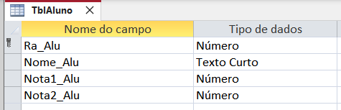
Definição da Tabela Aluno no
Microsoft Access
Base de dados: BD_Exemplo.accdb

Slide 7
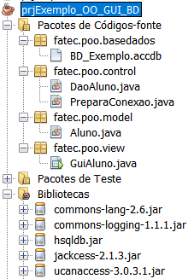
Estrutura do projeto

Slide 8
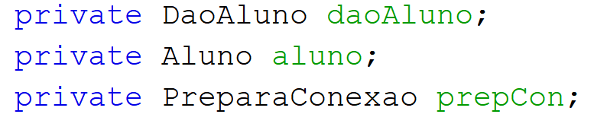
Definição dos atributos na classe GuiAluno

Slide 9
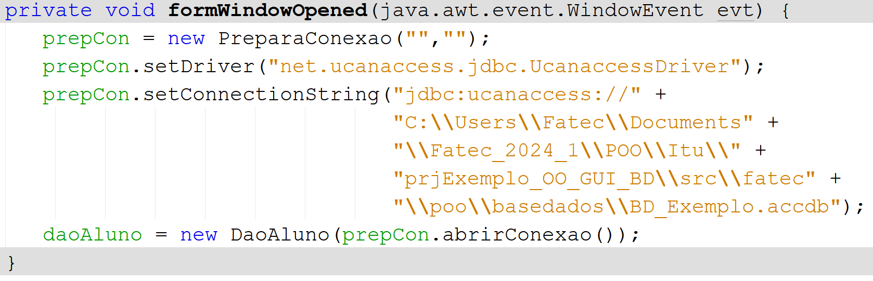
Estabelecendo a conexão com o SGBD
Encerrando a conexão com o SGBD

Slide 10
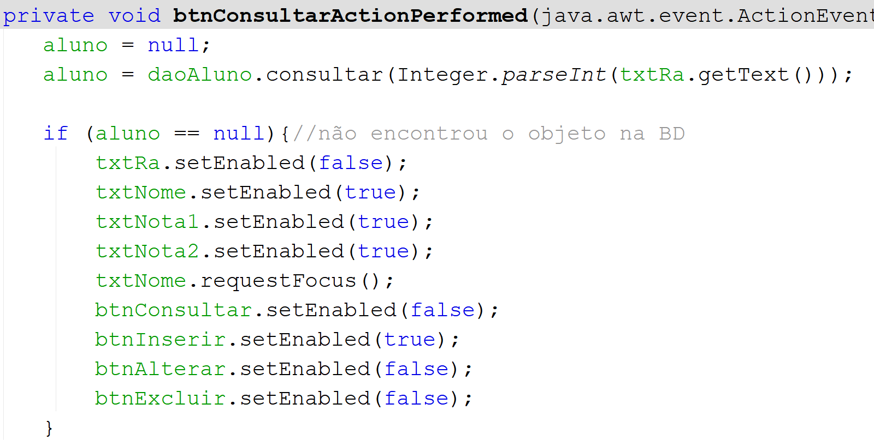
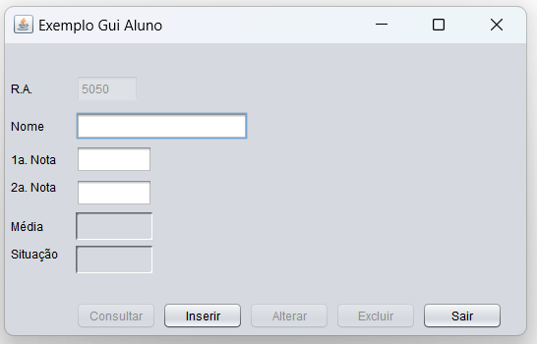
Operação de consulta no SGBD

Slide 11
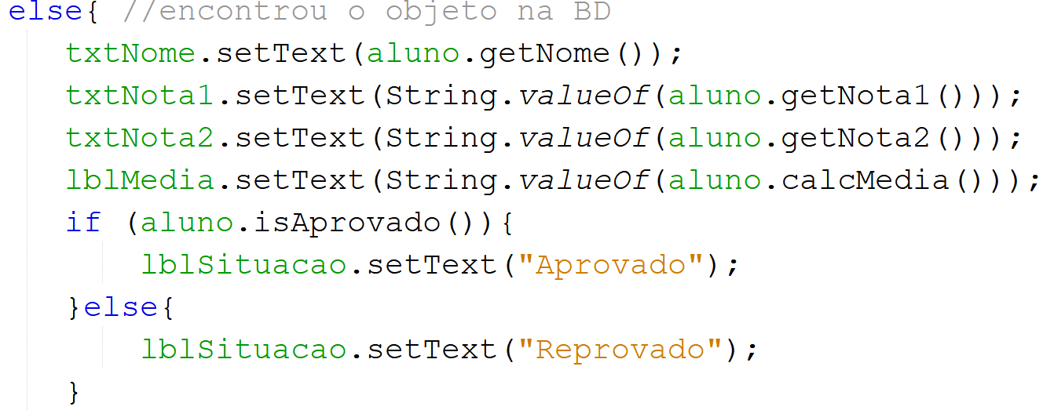
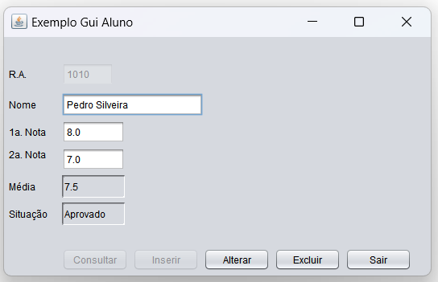
Operação de consulta no SGBD

Slide 12
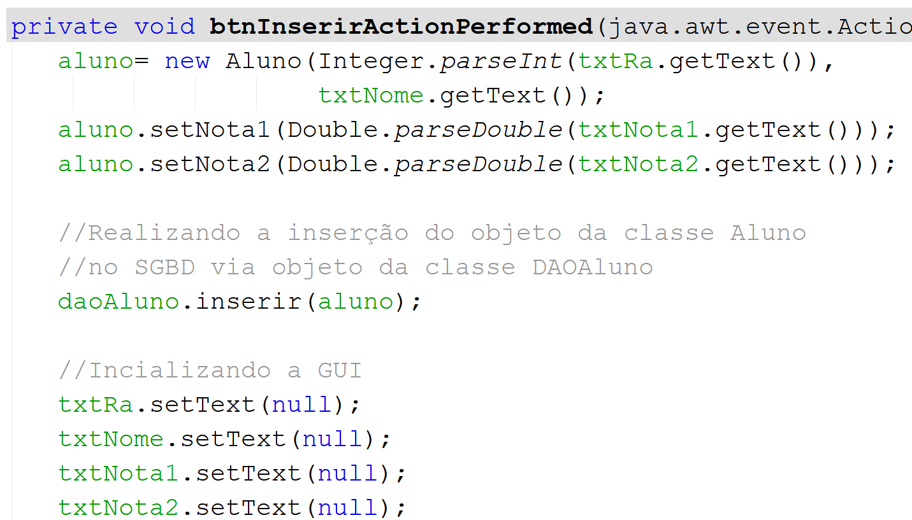
Operação de inserção no SGBD

Slide 13
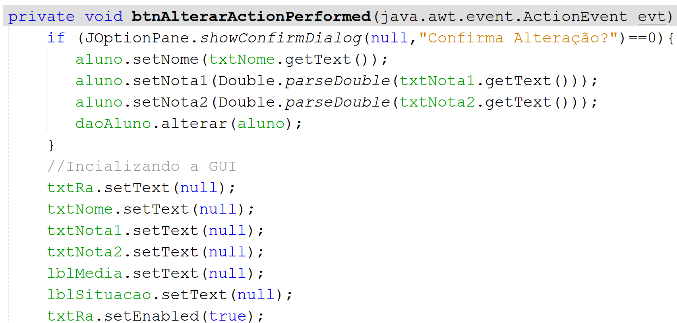
Operação de alteração no SGBD

Slide 14
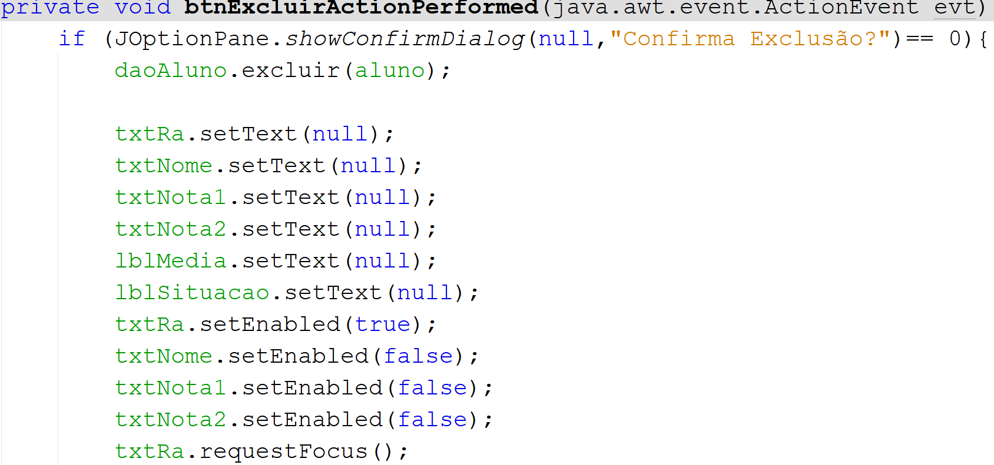
Operação de exclusão no SGBD

Slide 15
Exercício
A partir da definição da classe Venda faça sua implementação (Venda.java) e em seguida monte uma Gui (GuiVenda.java) que realize as operações de consulta, inclusão, alteração, exclusão na tabela TblVenda. Ao final implemente a classe DaoVenda com a finalidade de armazenar e manter objetos da classe Venda na base de dados.

Slide 16
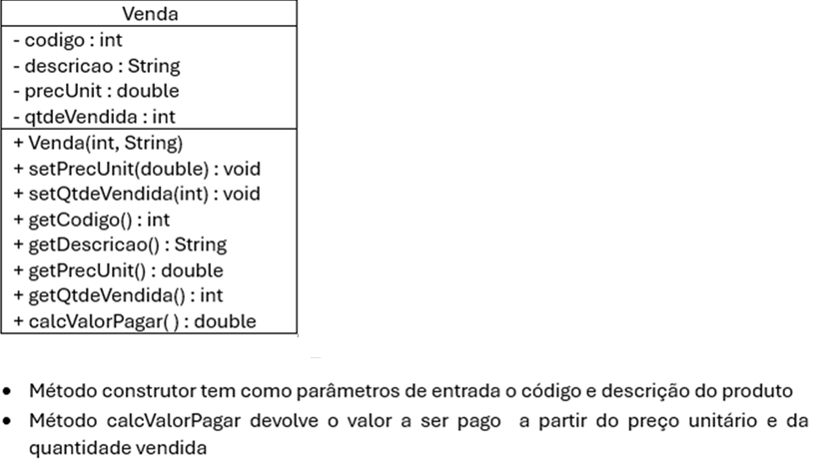
Exercício

Slide 17
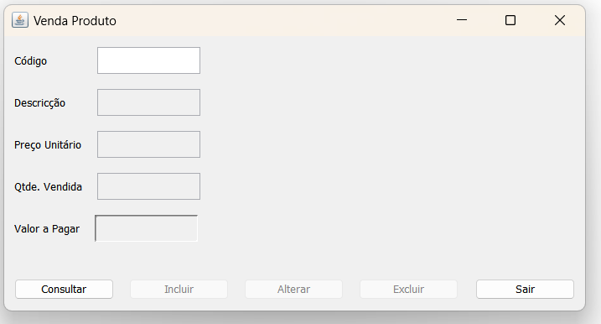
Exercício

Slide 18
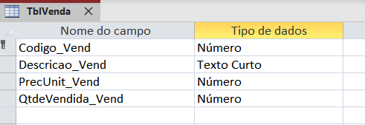
Exercício

Slide 19
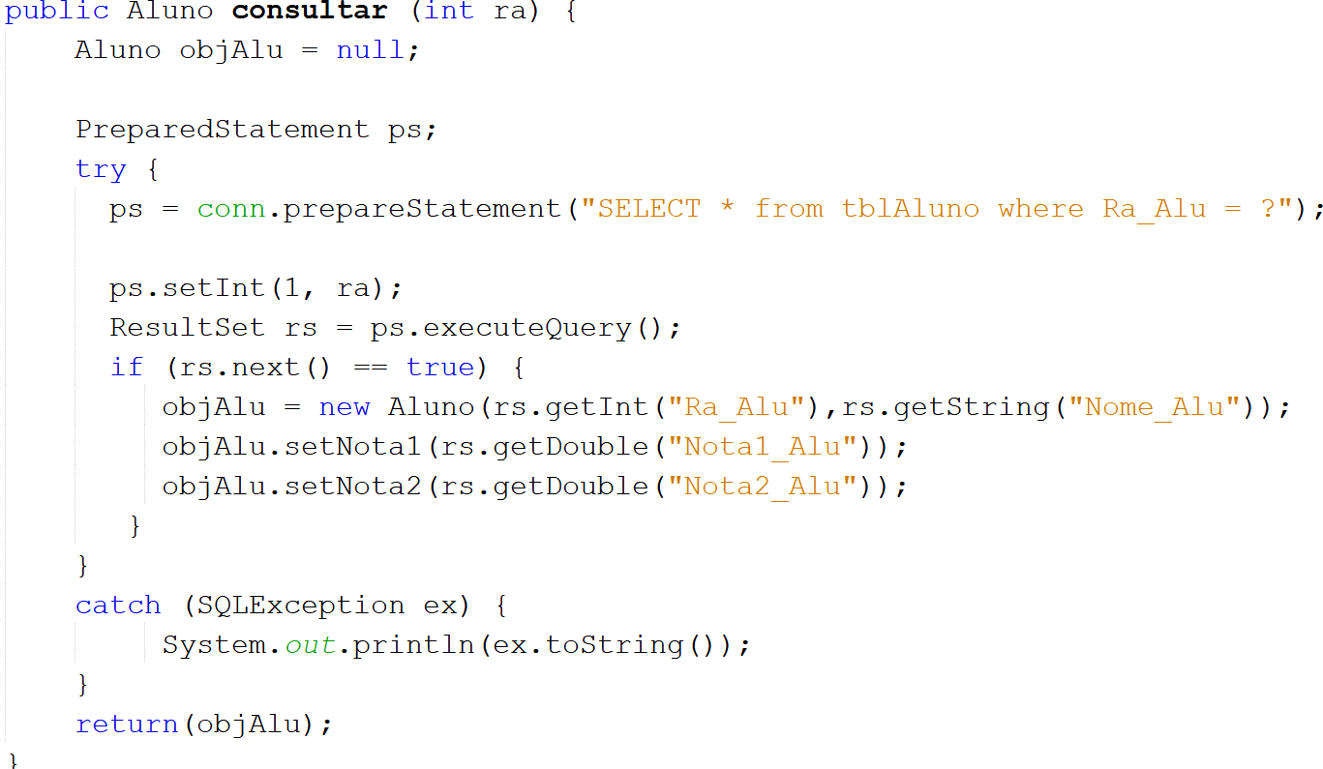
DaoAluno – Operação de Consulta

Slide 20
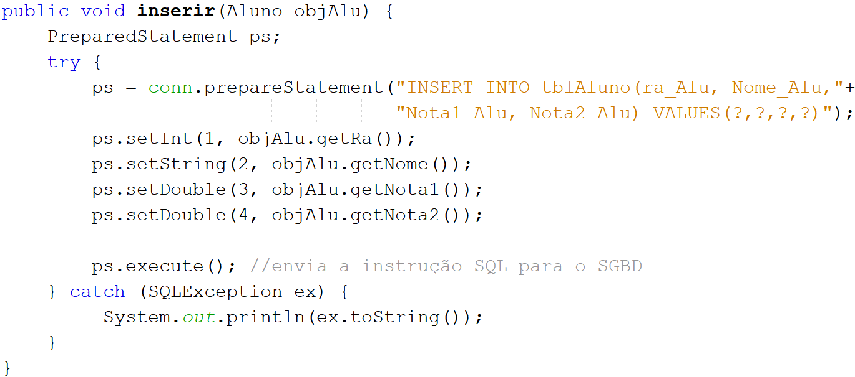
DaoAluno – Operação de Inclusão

Slide 21
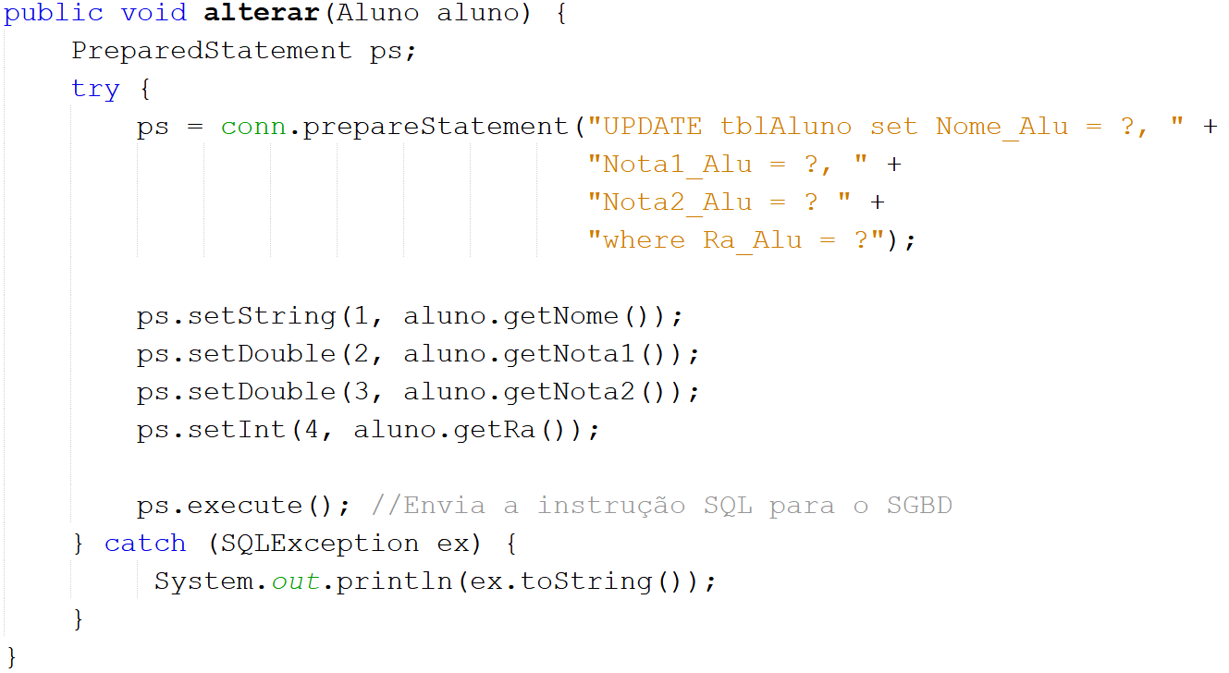
DaoAluno – Operação de Alteração

Slide 22
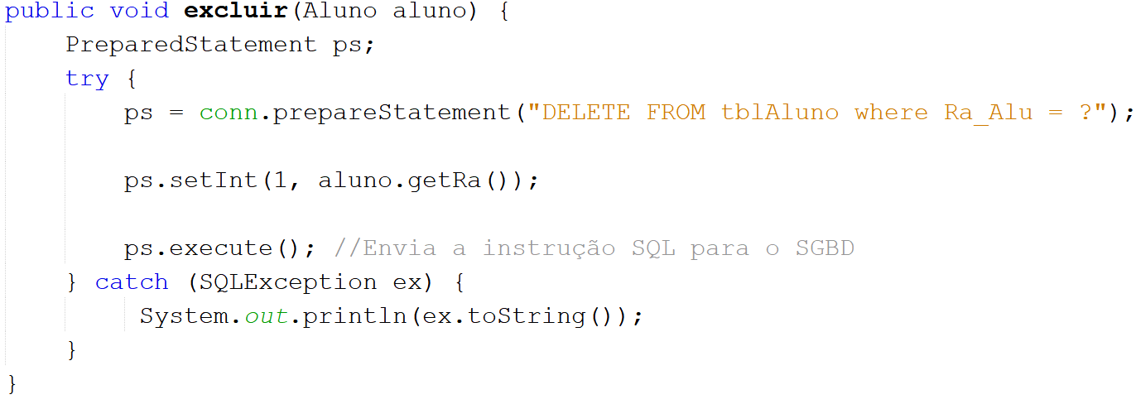
DaoAluno – Operação de Exclusão

